Slide 1
活動四
觀賞故事、分享感受

Slide 2
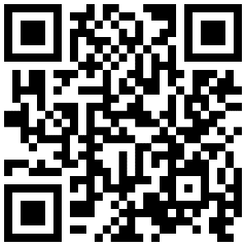
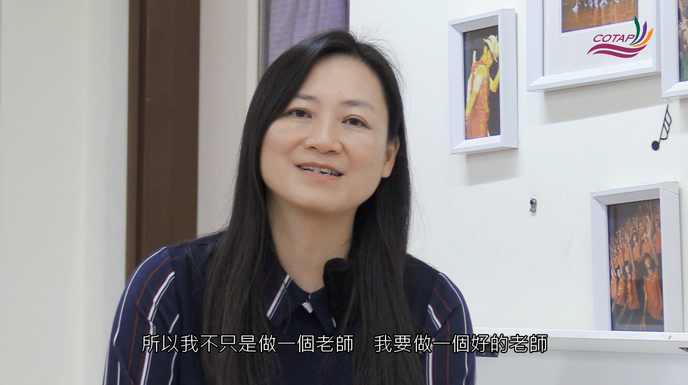
廖月明老師的故事

Slide 3
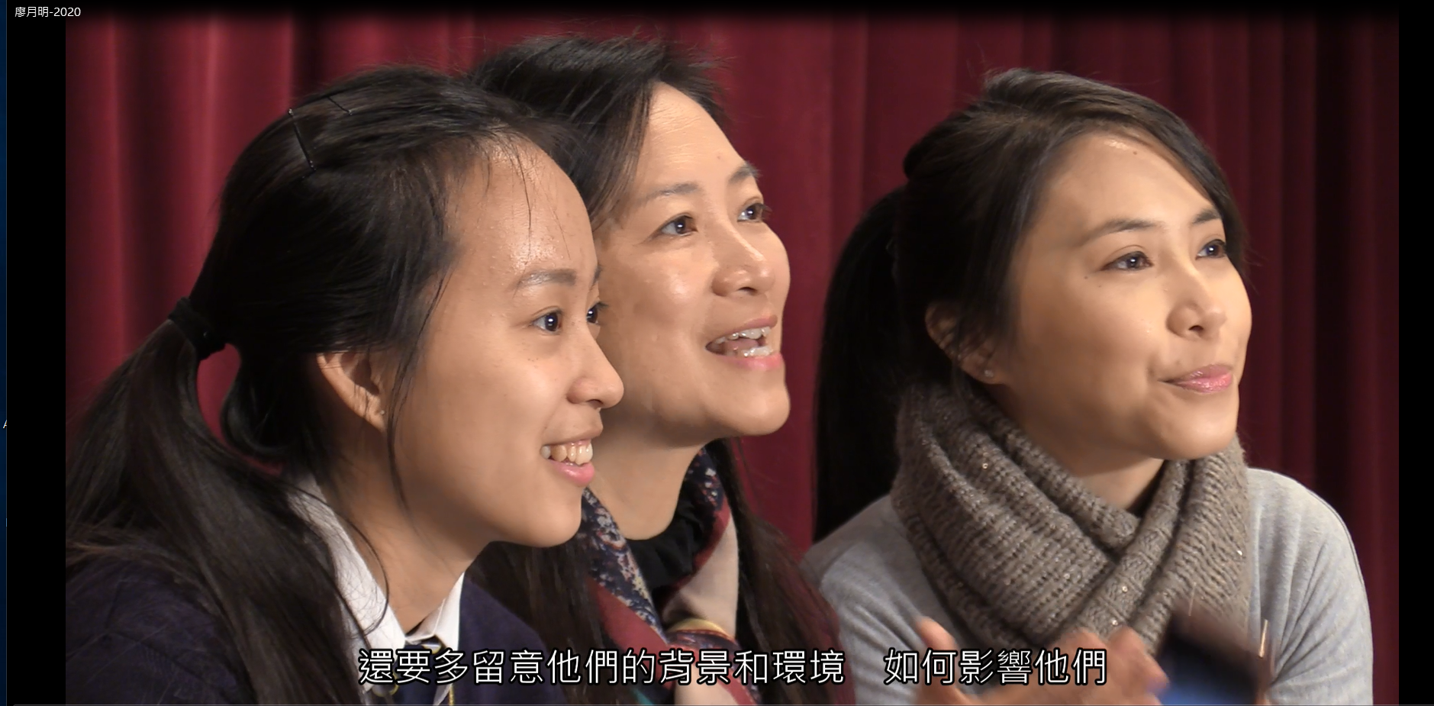
廖老師故事展現的是香港教師專業標準參照 的哪一個角色? 理由何在?
關愛學生的育才者 啟發學生的共建者 敬業樂群的典範
Caring Cultivators
Inspirational Co-constructors
Committed Role Models

Slide 4
觀後感 : 結伴交流
2. 您對哪些內容，最有感覺?
3. 您從這個故事，有甚麼啟發或得著?
4. 這個故事，似曾相識嗎? 在您求學時期或 教學生涯，有類似的教師/故事嗎?

